Slide 1
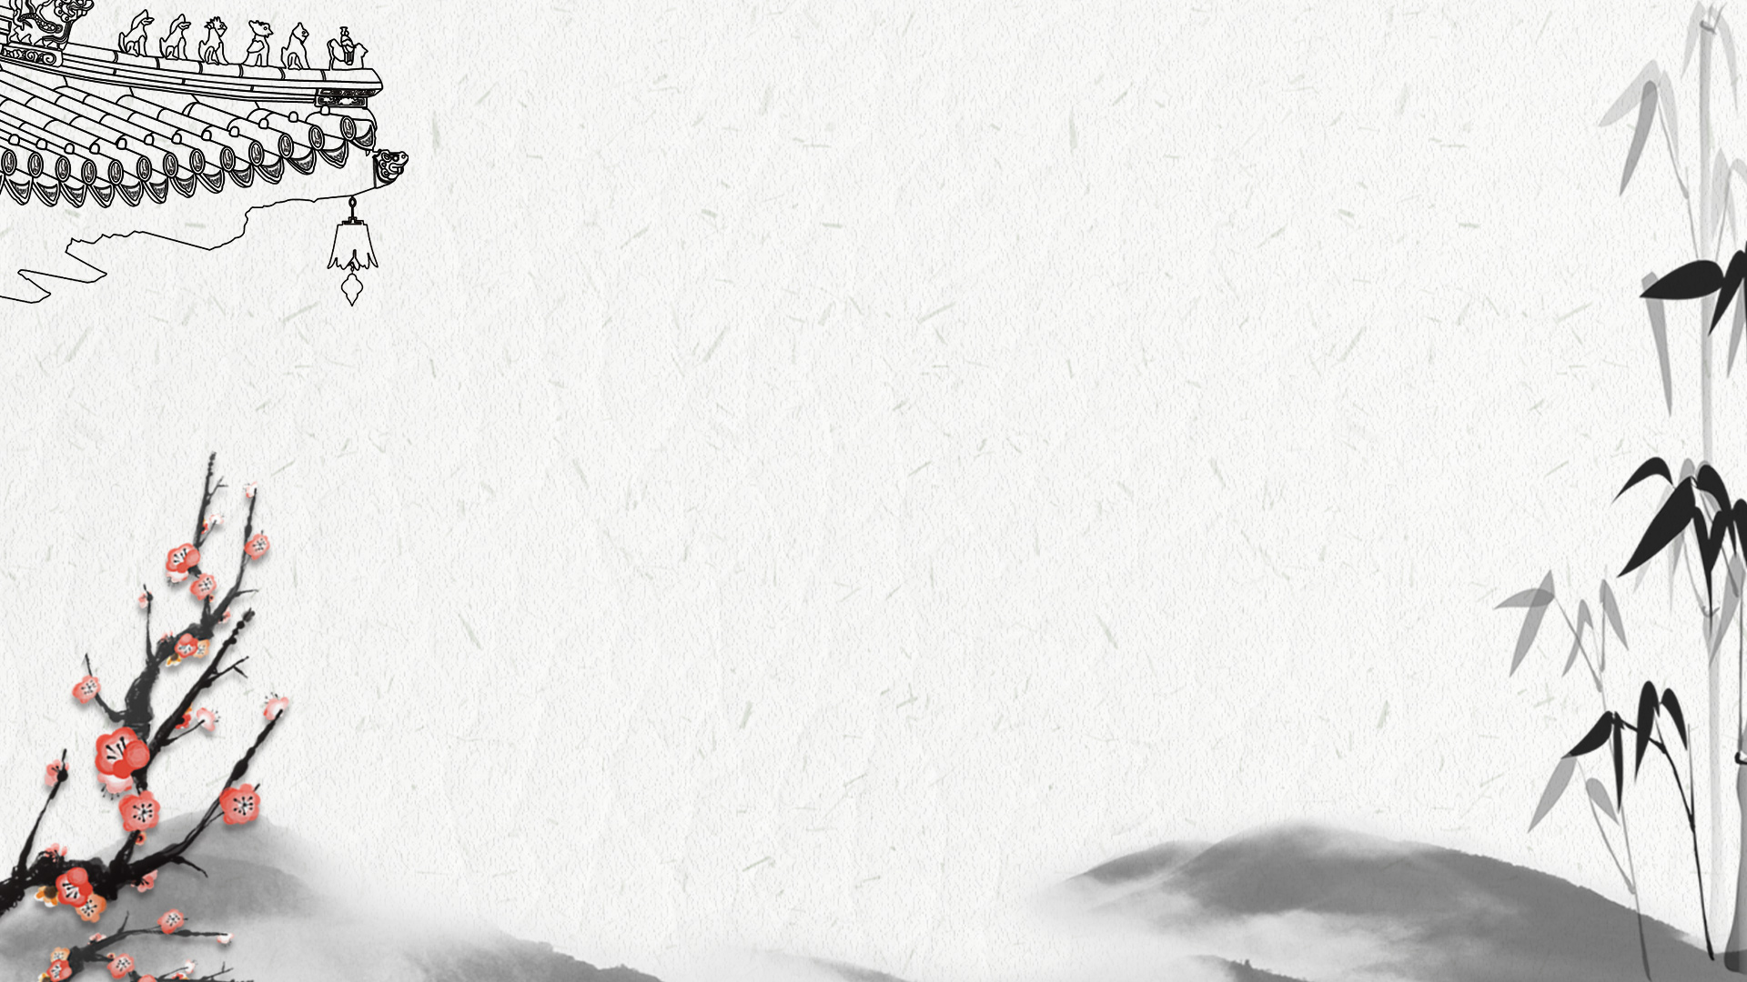


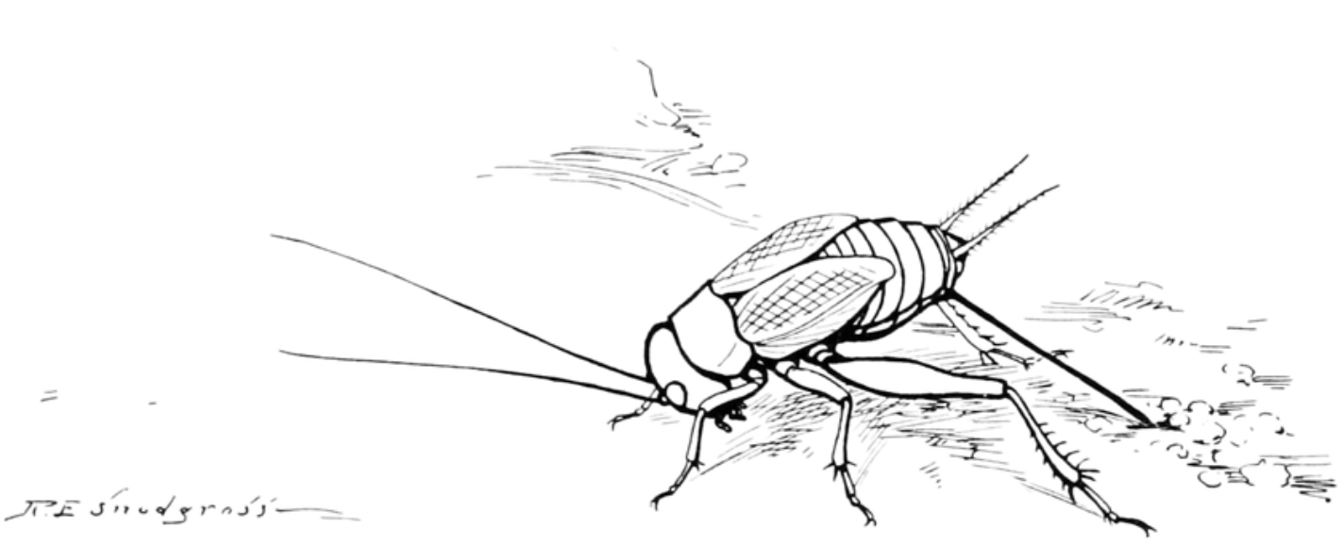
NGỮ VĂN 9

Slide 2
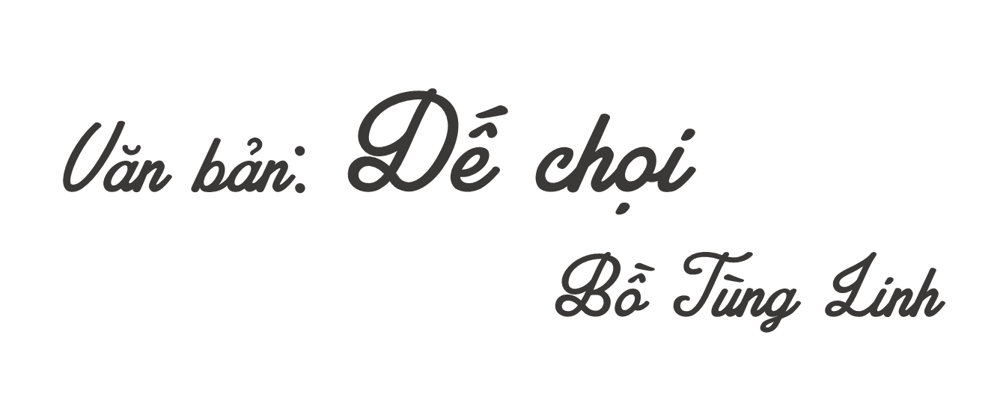

Tiết 5+6:

Slide 3
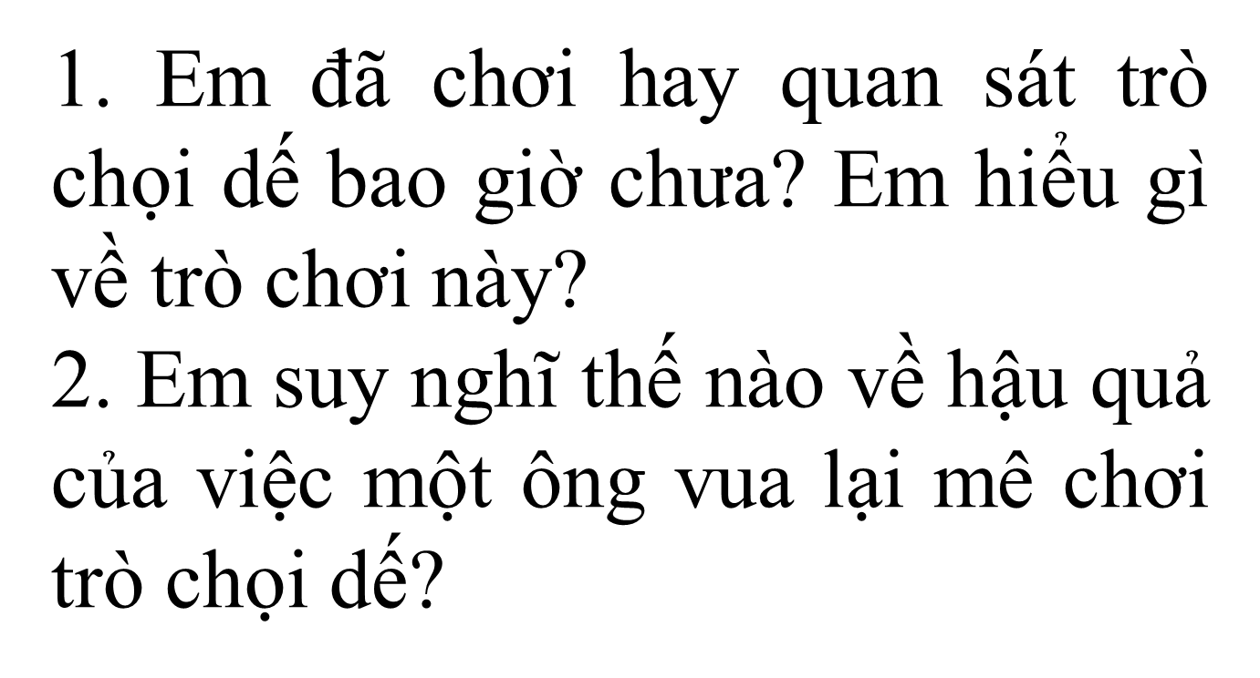
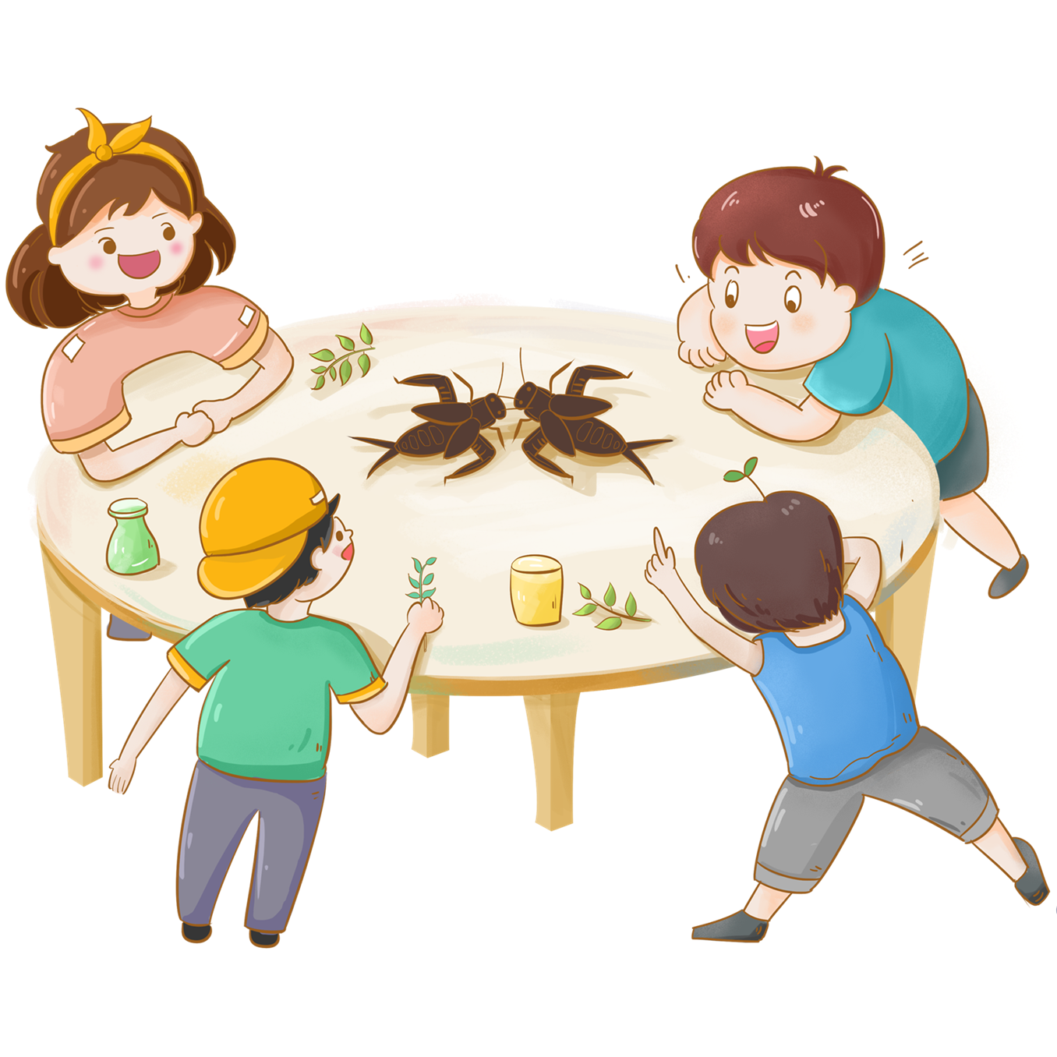

Slide 4

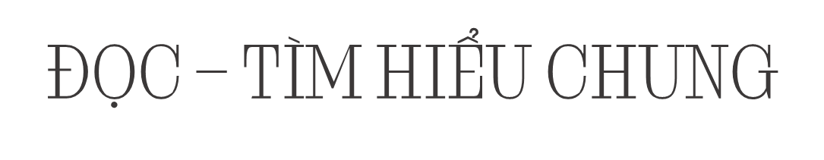

Slide 5
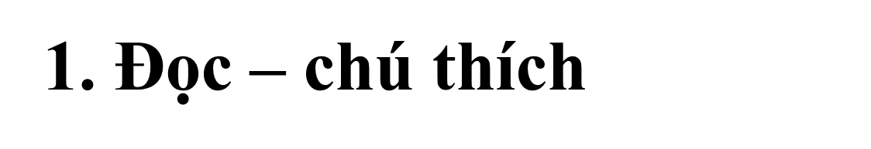
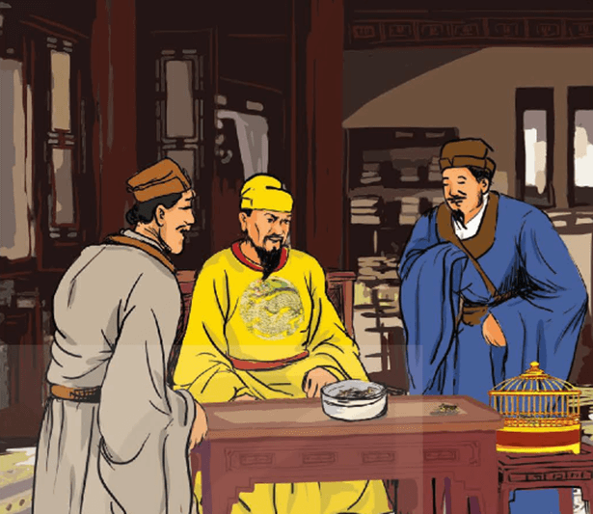
a. Đọc
- Đọc to, rõ ràng, diễn cảm
- Phân biệt ngôn ngữ người kể chuyện, ngôn ngữ nhân vật và lời bình ở cuối tác phẩm.
- Chú ý các thẻ chỉ dẫn chiến lược đọc (theo dõi, dự đoán, đối chiếu) để có định hướng ban đầu về những vấn đề nổi bật của tác phẩm.

Slide 6
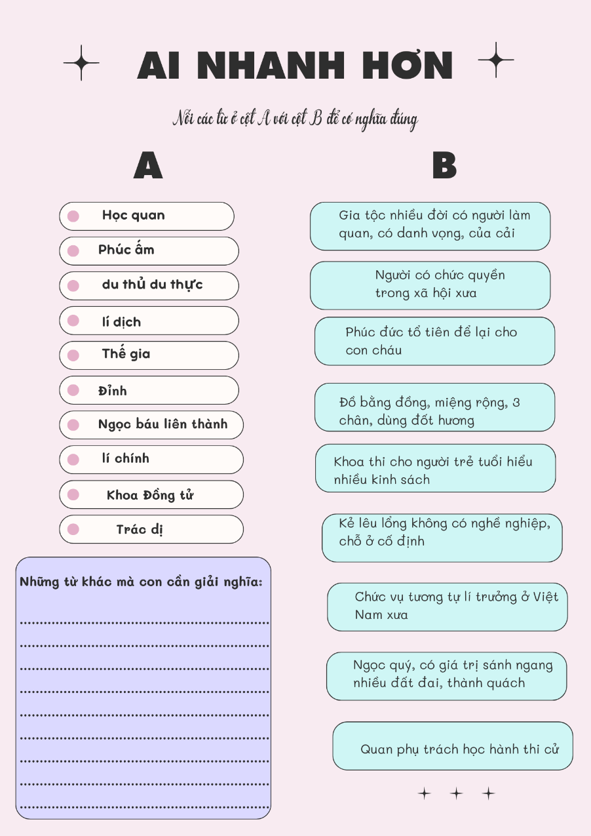

b. Chú thích
Đọc phần chú thích ở chân trang từ 18 – 21
Hoàn thành thử thách Ai nhanh hơn
Nhiệm vụ cá nhân
Thời gian: 1 phút

Slide 7
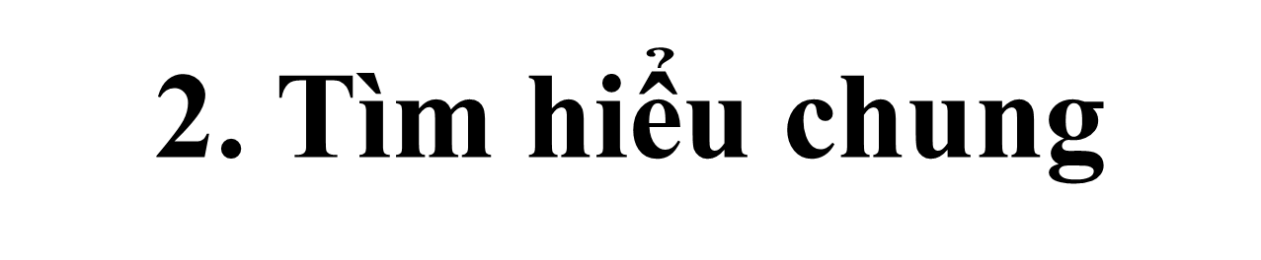
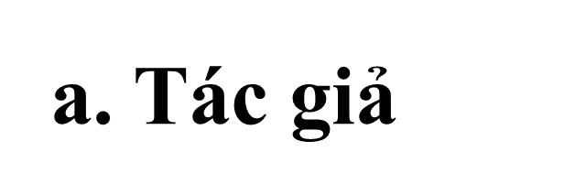
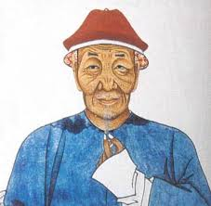

Thích sưu tầm những truyện trong dân gian.
Nhà văn nổi tiếng Trung Quốc thời nhà Thanh.
Ông để lại một khối lượng lớn tác phẩm thuộc nhiều thể loại, trong đó, tiêu biểu nhất là “Liêu Trai chí dị”
Xuất thân trong gia đình thương nhân. Cả đời sống bằng nghề dạy học.

Slide 8
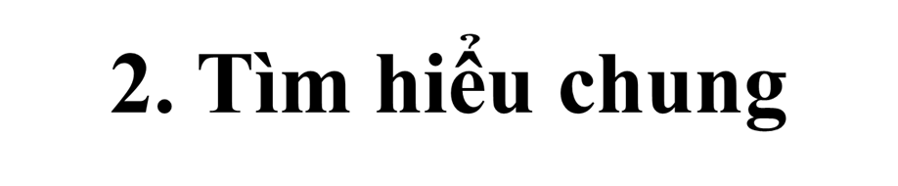
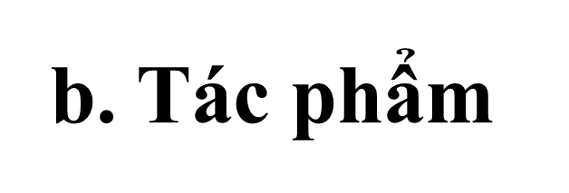
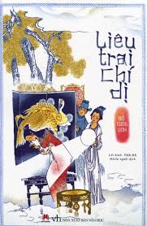
Xuất xứ:
Trích “Liêu trai chí dị”
Thể loại:
Truyện truyền kì
Notes:
Trong 2 từ Liêu Trai (Từ "Trai - 齋" có rất nhiều nghĩa nhưng nghĩa "phòng học" là được nhiều người đồng tình nhất.
Từ "Liêu - 聊" có nghĩa là "sơ sài", "tạm bợ".
Vậy Liêu Trai có nghĩa là phòng học (cũng có thể là phòng đọc sách ngày xưa) sơ sài tạm bợ.
Có giai thoại kể rằng, Liêu trai chí dị ban đầu có tên là "Quỷ Hồ Truyện" (鬼狐傳), nhưng trong lúc Bồ Tùng Linh đi thi hương, quỷ hồ cứ quanh quẩn ngoài lều khiến ông sợ hãi nên đổi tên thành Liêu Trai Chí Dị. Tuy nhiên đây chỉ là lời đồn, không có căn cứ để xác minh.

Slide 9
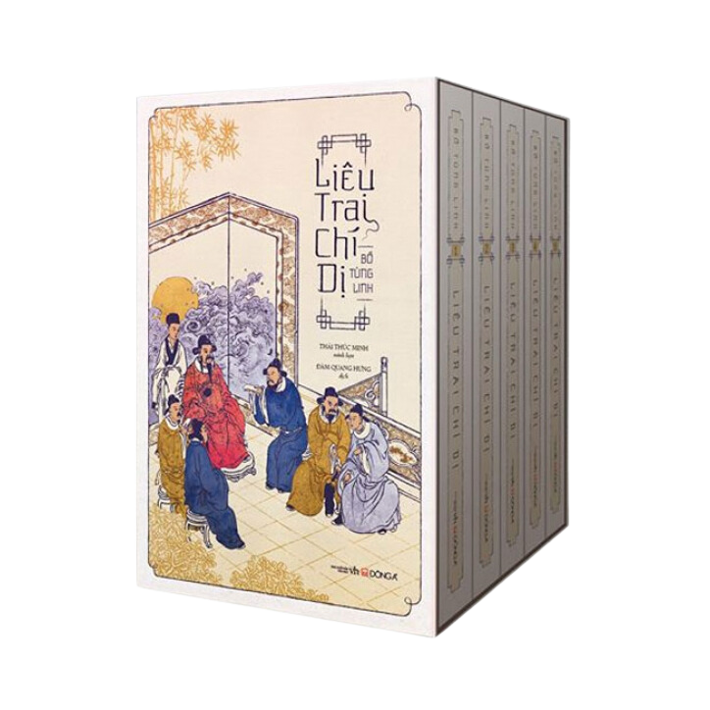
Nội dung:
- Là tập sách gồm gần 500 truyện.
- Khai thác cốt truyện từ nhiều truyện dân gian và từ những truyện kì lạ, hoang đường của một số tác giả thời trước.
- Mượn chuyện thần tiên, ma quái, loài vật để phê phán mạnh mẽ nền chính trị và những thói hư tật xấu của xã hội Trung Quốc thời bấy giờ.
- Được dịch ra nhiều thứ tiếng trên thế giới. Phổ biến ở Việt Nam từ thế kỉ XIX và cho đến nay đã có nhiều bản dịch khác nhau.

Slide 10
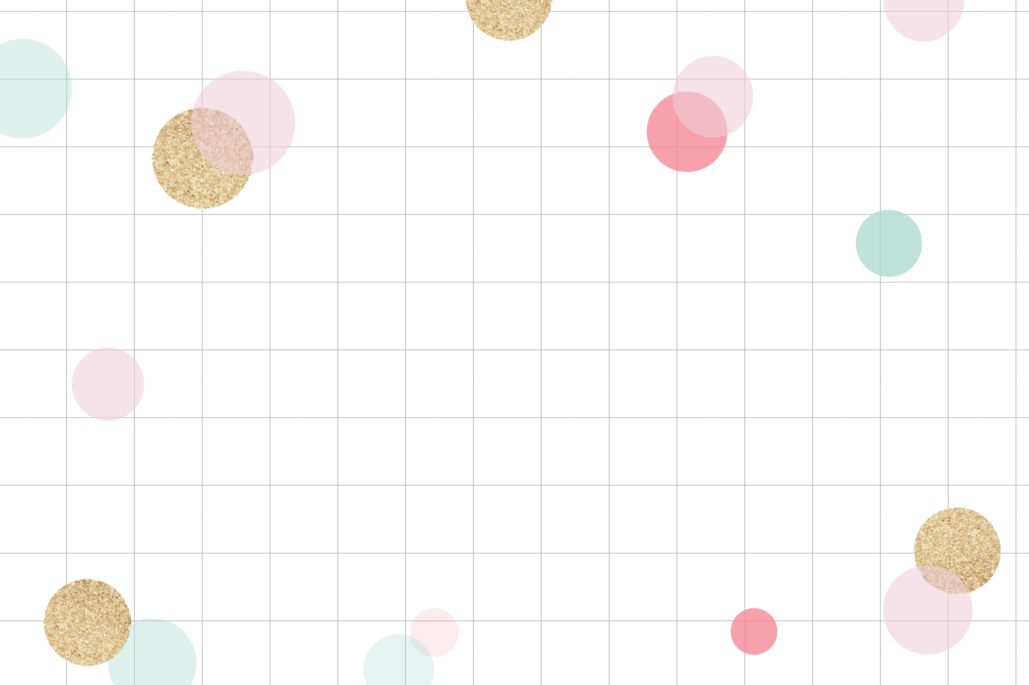


I. Đọc - tìm hiểu chung
1. Tác giả: Bồ Tùng Linh (1640 – 1715), là nhà văn lớn của Trung Quốc, ông thích sưu tầm những chuyện trong dân gian và để lại lượng tác phẩm đồ sộ.
2. Tác phẩm:
Xuất xứ: Trích từ “Liêu trai chí dị”
Thể loại: Truyện truyền kì

Slide 11
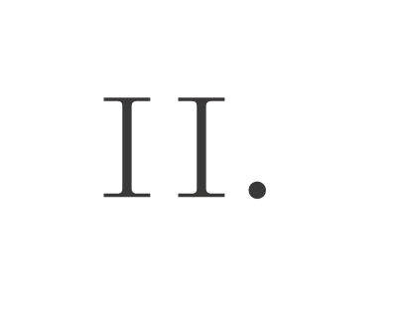
KHÁM PHÁ VĂN BẢN

Slide 12
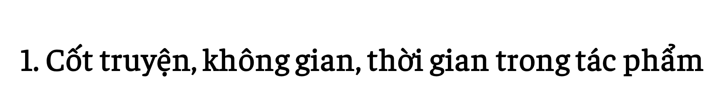
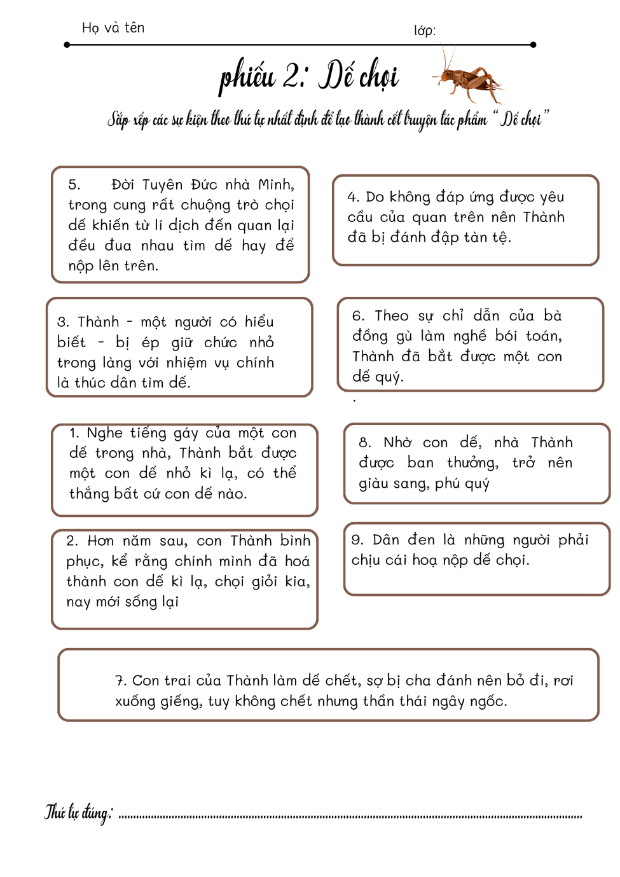
a. Cốt truyện
HOẠT ĐỘNG NHÓM:
Hoàn thành phiếu học tập số 2
5
9
3
4
6
7
1
8
2

Slide 13
5. Đời Tuyên Đức nhà Minh, trong cung rất chuộng trò chọi dế khiến từ lí dịch đến quan lại đều đua nhau tìm dế hay để nộp lên trên.
9.Dân đen là những người phải chịu cái hoạ nộp dế chọi.
3.Thành - một người có hiểu biết - bị ép giữ chức nhỏ trong làng với nhiệm vụ chính là thúc dân tìm dế.
7.Con trai của Thành làm dế chết, sợ bị cha đánh nên bỏ đi, rơi xuống giếng, tuy không chết nhưng thần thái ngây ngốc.
6.Theo sự chỉ dẫn của bà đồng gù làm nghề bói toán, Thành đã bắt được một con dế quý.
4.Do không đáp ứng được yêu cầu của quan trên nên đã bị đánh đập tàn tệ.
1.Nghe tiếng gáy của một con dế trong nhà, Thành bắt được một con dế nhỏ kì lạ, có thể thắng bất cứ con dế nào.
2.Hơn năm sau, con Thành bình phục, kể rằng chính mình đã hoá thành con dế kì lạ, chọi giỏi kia, nay mới sống lại.
8.Nhờ con dế, nhà Thành được ban thưởng, trở nên giàu sang, phú quý.
➔ CỐT TRUYỆN: Chuỗi sự kiện được tổ chức theo quan hệ tuyến tính

Slide 14
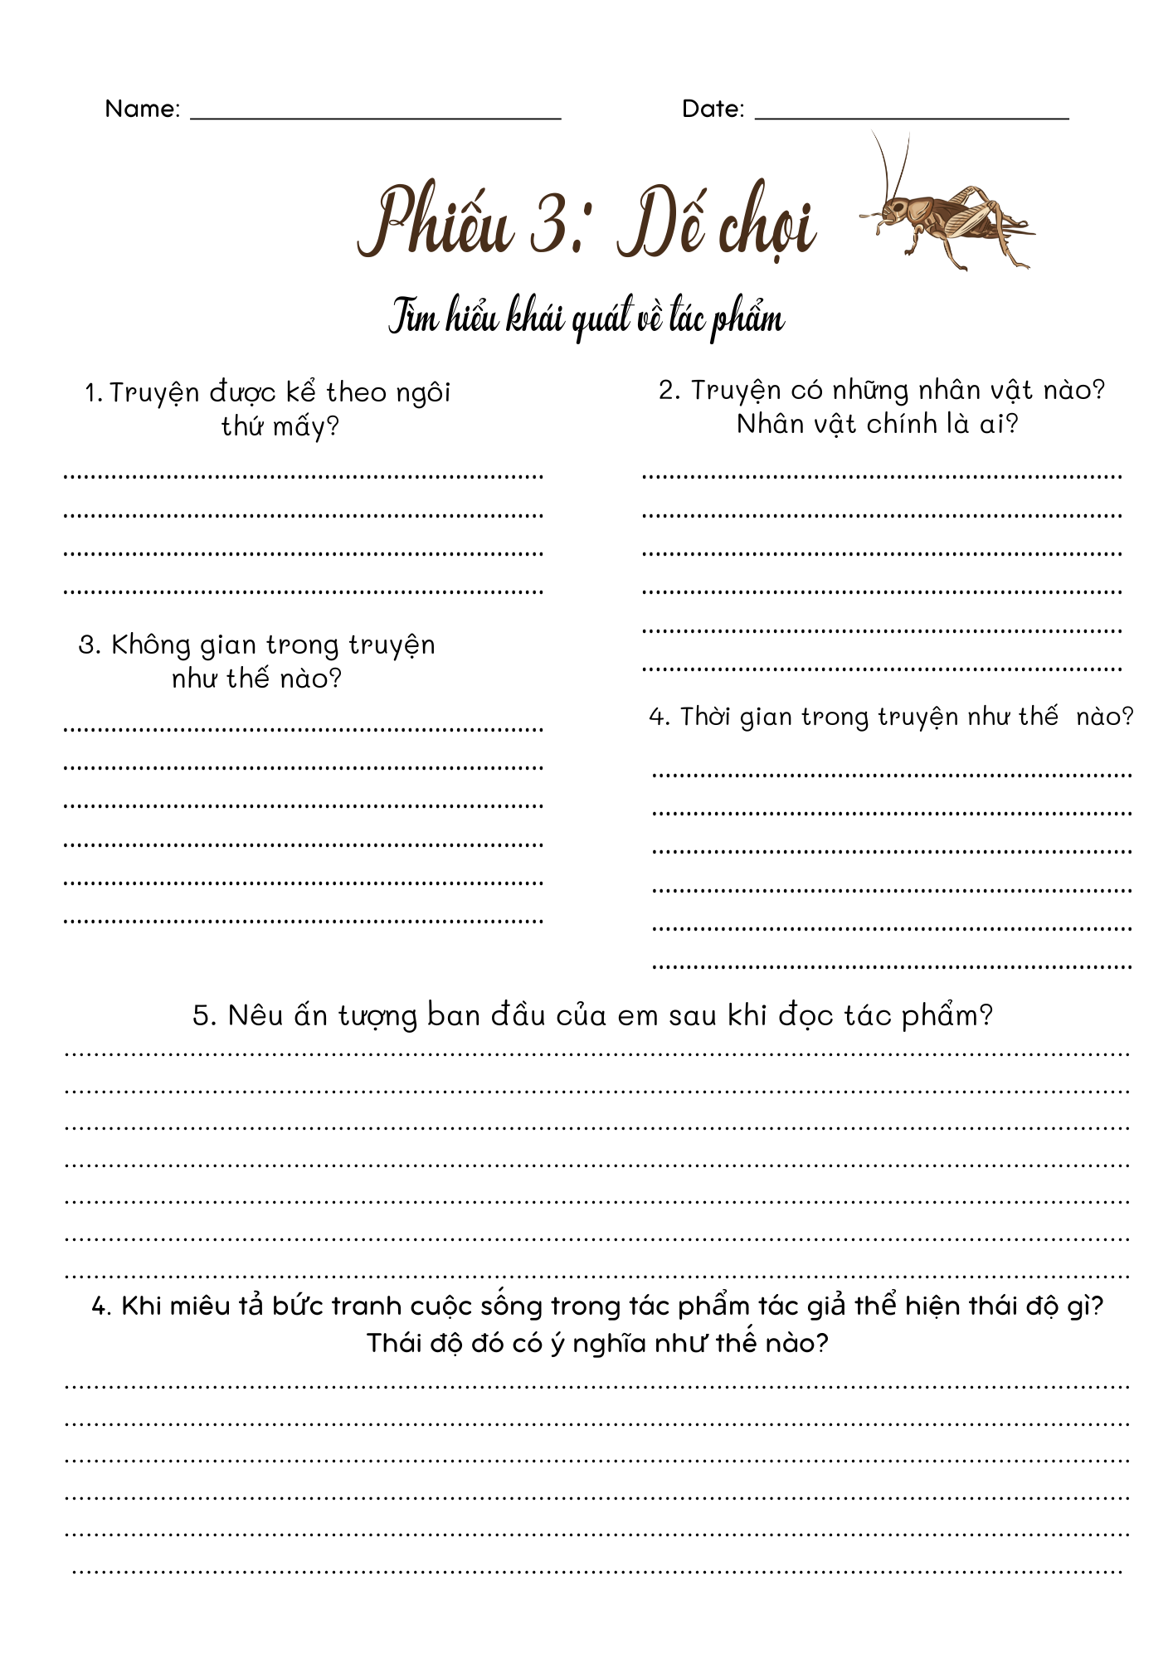

b. Không gian – thời gian
HOẠT ĐỘNG NHÓM

Slide 15
b. Không gian, thời gian trong tác phẩm
Không gian
Thời gian
+ Không gian hẹp: ngôi nhà của Thành, điện thờ của bà đồng gù làm nghề bói toán, ngôi chùa có mộ cổ nơi Thành đi tìm dế, cái thôn nhỏ nơi Thành sinh sống,…
+ Không gian rộng: huyện Hoa Âm, tỉnh Thiểm Tây, cung vua
+ “Hơn một năm”
+ “Sau vài năm”
+ Thời điểm xác định của lịch sử (đời Tuyên Đức nhà Minh)
Gắn với sinh hoạt đời thường
Sự chính xác về thời điểm lịch sử
Thái độ mỉa mai xã hội
Gắn với sinh hoạt của nhân vật
Những địa danh xác thực

Slide 16
II. Khám phá văn bản
Cốt truyện, không gian, thời gian:
- Cốt truyện: Chuỗi sự kiện được tổ chức theo quan hệ tuyến tính
- Không gian: Xen kẻ không gian hẹp và rộng: Gắn với sinh hoạt, địa danh xác thực
- Thời gian: Sự chính xác về thời điểm lịch sử (Đời Tuyên Đức nhà Minh) => Thái độ mỉa mai xã hội.

Slide 17

Thành
→ Nhân vật chính
Vợ Thành
Con trai Thành
→ Hóa thành dế, liên quan đến yếu tố kì ảo
Bà đồng gì hành nghề bói toán
Lí dịch
Tri huyện
Tuần phủ
Vua
Những người dân có liên quan đến chuyện bắt dế

Slide 18
a. Nhân vật Thành và 2 tình huống đối lập
Nhân vật Thành và 2 tình huống đối lập?

Slide 19
a. Nhân vật Thành và 2 tình huống đối lập
Nhờ dế chọi mà gia đình Thành trở nên
giàu sang phú quý
Vì dế mà gia đình Thành chịu nhiều khốn khổ
- Bị ép giữ chức lí chính, đầu sai của việc tìm dế
- Không có thời gian làm ăn vì lo làm sao tìm dế để nộp quan
- Không tìm được dế chọi đủ tiêu chuẩn, bị đánh đòn tàn tệ đến mức muốn tự tử
- Phải tìm đến người bói toán để cầu mong bắt được dế
- Con trai nhỏ vì lỡ làm dế chết, bỏ trốn rơi xuống giếng khiến cha mẹ xót xa, đau đớn,…
- Thưởng tiền bạc
- Miễn sai dịch
- Nâng đỡ để đậu tú tài.
- Trở nên giàu có, sang trọng đến mức không ngờ

Slide 20
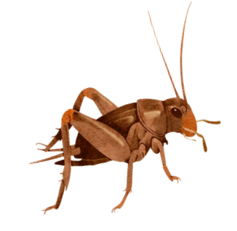
Khổ đau, bất hạnh
Sung sướng, hạnh phúc
Dế chọi
添加标题
Nhận xét:
Hai tình huống đối lập hết sức phi lí mà nguyên nhân chỉ ở một con dế nhỏ. Hoá ra, con người khổ đau, bất hạnh hay sung sướng, hạnh phúc lại phụ thuộc vào điều hết sức nhỏ nhoi. Qua nghịch lí đó, nhà văn phê phán mạnh mẽ sự vô lối, tuỳ tiện của những kẻ cầm quyền và sự mong manh, bất trắc, phúc hoạ khôn lường của những người dân dưới chế độ đó.

Slide 21
2. Nhân vật chính (Thành):
=> Sự vô lối, tuỳ tiện của kẻ cầm quyền sẽ ảnh hưởng nhiều đến phúc hoạ khôn lường của dân thường.
- Đầu sai của việc tìm dế.
- Không có thời gian làm ăn.
- Không tìm được dế, bị đánh đến mức muốn tự tử
- Phải tìm đến người bói toán để cầu bắt được dế…

Slide 22

3. Yếu tố kì ảo và hiện thực
Phê phán và châm biếm xã hội đương thời.
III. Tổng kết:
Nội dung: Hiện trạng xã hội Trung Quốc thời Minh qua thú vui chọi dế.
Nghệ thuật: Kết hợp yếu tố kì ảo và hiện thực, ngôi kể làm rõ tính cách, số phận nhân vật,…
Kì ảo: Con trai biến thành dế.
Hiện thực: Quan hệ xã hội thời phong kiến (quan, vua, tôi)

Slide 23






VÒNG QUAY
MAY MẮN
30
20
40
10
1
2
3
50
80
60
70
4
5
6
QUAY

Slide 24






Ai là nhân vật chính trong văn bản “Dế chọi”?
A. Thành
B. Vợ Thành
C. Con trai Thành
D. Tri huyện
QUAY VỀ

Slide 25
Bà đồng bói toán xuất hiện với vai trò gì?
A. Là người chỉ điểm cho gia đình Thành nơi có dế.
B. Là người tìm bắt dế cho Thành.
C. Là người cứu Thành khỏi những trận đòn roi.
D. Là người dự đoán trước tương lai của Thành.
QUAY VỀ

Slide 26

Đâu là yếu tố kì ảo được sử dụng trong truyện?
A. Chi tiết con dế của Thành chọi đâu thắng đó.
B. Con dế chọi đấu thắng đó là do hồn con trai Thành đã hóa thân vào con dế chọi đó.
C. Chi tiết con trai Thành vớt từ giếng lên vẫn còn thoi thóp thở, nhưng thần thái ngây ngốc như người gỗ, ngủ mê mệt.
D. Chi tiết bà đồng chỉ điểm nơi có dế cho nhà Thành.
QUAY VỀ

Slide 27
Đặc trưng nổi bật nào của thể truyền kì được thể hiện trong văn bản Dế chọi?
A. Tính phê phán, đả kích.
B. Yếu tố bi kịch.
C. Yếu tố hoang đường, kì ảo.
D. Yếu tố hài hước, châm biếm.
QUAY VỀ

Slide 28
Đâu là điển cố trong văn bản Dế chọi?
A. Phúc ấm.
B. Ngọc báu liên thành.
C. Trác dị.
D. Giải xác thanh.
QUAY VỀ

Slide 29
Theo em, thể truyền kì có vị trí như thế nào trong tiến trình phát triển của văn học Việt Nam?
A. Truyền kì có một vị trí vô cùng quan trọng, là cầu nối giữa văn học dân gian và văn học viết.
B. Truyền kì đánh dấu sự phát triển của văn xuôi tự sự trung đại.
C. Là khởi đầu cho nền văn học viết của dân tộc.
D. Truyền kì có một vị trí vô cùng quan trọng, là cầu nối giữa văn học dân gian và văn học viết, đánh dấu sự phát triển của văn xuôi tự sự trung đại.
QUAY VỀ

